Slide 1
Návrh měřící sestavy pro zkoušku kouřotěsnosti
Martin Vacek 20.6.2023

Slide 2
Cíl práce
Cílem bakalářské práce je návrh měřicí sestavy pro zkoušení servisních dvířek dle požadavků na kouřotěsnost. Bude proveden popis zkoušky kouřotěsnosti, budou popsány využitelné měřicí metody. V aplikační části bude proveden návrh měřicího celku, který bude umožňovat udržení přetlaku za současného měření průtoku vzduchu. Budou využity komponenty modulárního aerodynamického tunelu laboratoře VŠTE.

Slide 3
Obsah
Teoretická část
Literární rešerše
Úvod do problému
Metodika práce

Slide 4
Obsah
Aplikační část
Použitá měřící zařízení - Naměření a zpracování výsledků
aerodynamický tunel - Diskuze výsledků
Příprava zkušebního zařízení - Návrhy a opatření
Postup měření

Slide 5
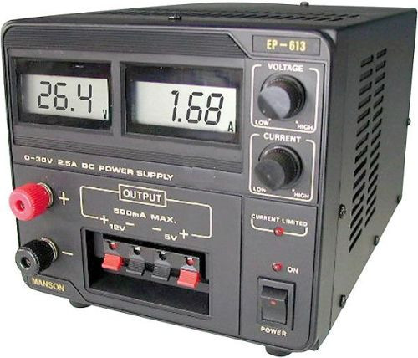
Využitá zařízení
Zdroj Manson EP-613

Slide 6
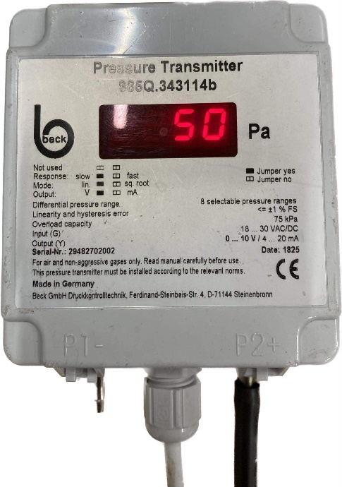
Využitá zařízení
Snímač rozdílu tlaku Beck 985Q

Slide 7
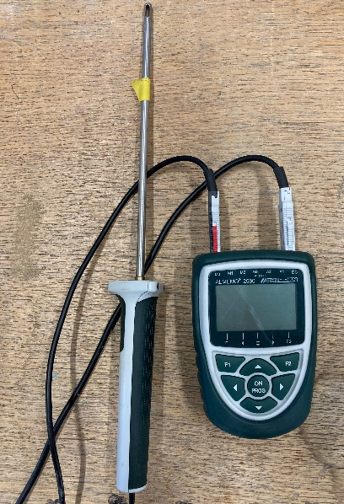
Využitá zařízení
Anemometr Almeno 2590-4S

Slide 8
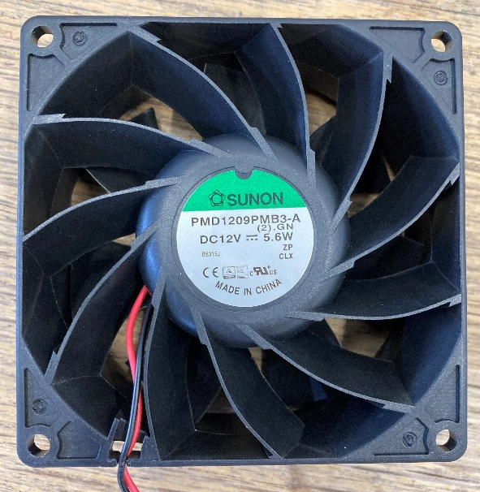
Využitá zařízení
Ventilátor SUNON

Slide 9
Aerodynamický tunel

Slide 10
Zkušební zařízení

Slide 11
Postup měření
Sestavení aerodynamického tunelu
Sestavení zkušebního zařízení
Nastavení měřících zařízení
Zaznamenání dat

Slide 12
Naměřená data z prvního měření
Odlepeno Zalepeno Rozdíl
Měření | Rozdíl tlaků ΔP [Pa] | Objemový průtok [m³/s] | Objemový průtok [m³/h]
1 | 10 | 0,00319 | 11,484
2 | 15 | 0,003905 | 14,058
3 | 20 | 0,00451 | 16,236
4 | 25 | 0,00495 | 17,82
5 | 30 | 0,00539 | 19,404
6 | 35 | 0,00583 | 20,988
7 | 40 | 0,006435 | 23,166
8 | 45 | 0,00693 | 24,948
9 | 50 | 0,00726 | 26,136
10 | 55 | 0,00814 | 29,304
11 | 60 | 0,00869 | 31,284
Měření | Rozdíl tlaků ΔP [Pa] | Objemový průtok [m³/s] | Objemový průtok [m³/h]
1 | 10 | 0,0011 | 3,96
2 | 15 | 0,00154 | 5,544
3 | 20 | 0,0022 | 7,92
4 | 25 | 0,00264 | 9,504
5 | 30 | 0,003135 | 11,286
6 | 35 | 0,003575 | 12,87
7 | 40 | 0,00385 | 13,86
8 | 45 | 0,004015 | 14,454
9 | 50 | 0,00418 | 15,048
10 | 55 | 0,004345 | 15,642
11 | 60 | 0,00451 | 16,236
Měření | Rozdíl tlaků ΔP [Pa] | Rozdíl objemového průtoků [m³/h]
1 | 10 | 7,524
2 | 15 | 8,514
3 | 20 | 8,316
4 | 25 | 8,316
5 | 30 | 8,188
6 | 35 | 8,188
7 | 40 | 9,306
8 | 45 | 10,494
9 | 50 | 11,088
10 | 55 | 13,662
11 | 60 | 15,048

Slide 13
Naměřená data z opakovaného měření
Odlepeno Zalepeno Rozdíl
Měření | Rozdíl tlaků ΔP [Pa] | Objemový průtok [m³/s] | Objemový průtok [m³/h]
1 | 10 | 0,001815 | 6,534
2 | 15 | 0,002695 | 9,702
3 | 20 | 0,003465 | 12,474
4 | 25 | 0,00385 | 13,86
5 | 30 | 0,004125 | 14,85
6 | 35 | 0,0044 | 15,84
7 | 40 | 0,00495 | 17,82
8 | 45 | 0,00517 | 18,612
9 | 50 | 0,005445 | 19,602
10 | 55 | 0,005775 | 20,79
11 | 60 | 0,00605 | 21,78
Měření | Rozdíl tlaků ΔP [Pa] | Objemový průtok [m³/s] | Objemový průtok [m³/h]
1 | 10 | 0,00099 | 3,564
2 | 15 | 0,00165 | 5,94
3 | 20 | 0,00231 | 8,316
4 | 25 | 0,00264 | 9,504
5 | 30 | 0,003025 | 10,89
6 | 35 | 0,003465 | 12,474
7 | 40 | 0,003685 | 13,266
8 | 45 | 0,003905 | 14,058
9 | 50 | 0,004125 | 14,85
10 | 55 | 0,004345 | 15,642
11 | 60 | 0,004565 | 16,434
Měření | Rozdíl tlaků ΔP [Pa] | Rozdíl objemového průtoků [m³/h]
1 | 10 | 2,97
2 | 15 | 3,762
3 | 20 | 4,158
4 | 25 | 4,356
5 | 30 | 3,96
6 | 35 | 3,366
7 | 40 | 4,554
8 | 45 | 4,554
9 | 50 | 4,752
10 | 55 | 5,148
11 | 60 | 5,346

Slide 14
Grafické znázornění výsledků

Slide 15
Návrh a opatření
Dokonalejšího utěsnění zkušebního zařízení
Těsnost tunelu
Použití teplého vzduchu
Použití při vyšších rozdílech tlaků

Slide 16
Děkuji za pozornost

